Slide 1
โปรแกรม Flowgorithm

Slide 2
โปรแกรม Flowgorithm
โปรแกรมเขียนผังงาน สำหรับผู้เริ่มต้น
ความสามารถของโปรแกรม
สร้างโค้ดร่วมกัน (สำหรับ 16 ภาษา +)
ลูป, อาร์เรย์และนิพจน์ที่ยืดหยุ่น
แปลงเป็น Source Code ภาษาต่างๆ เช่น C#, C++, Java, Python เป็นต้น
สามารถดำเนินการตามกระบวนการในการแก้ปัญหา โดยไม่ต้องเข้าใจรูปแบบคำสั่งของแต่ละภาษา

Slide 3
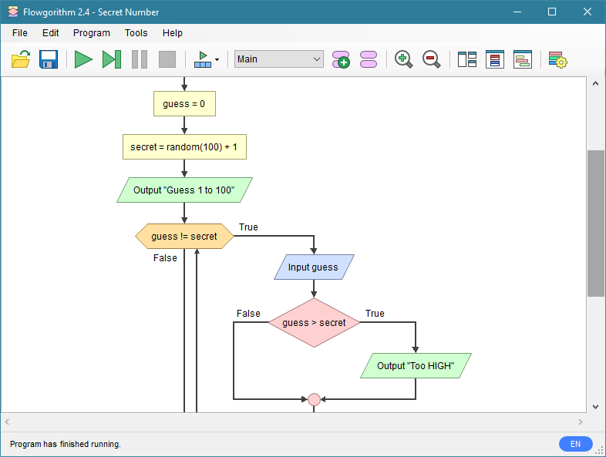
หน้าจอหลัก

Slide 4
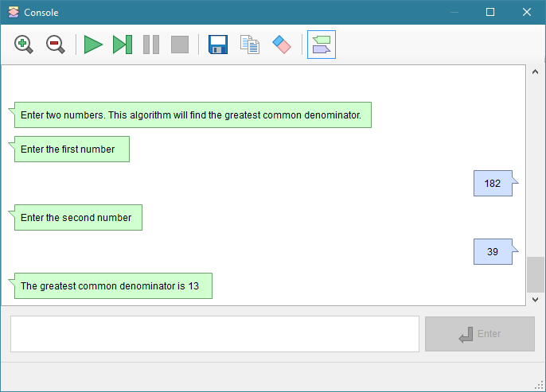
หน้าต่างคอนโซล ขณะรันโปรแกรม

Slide 5
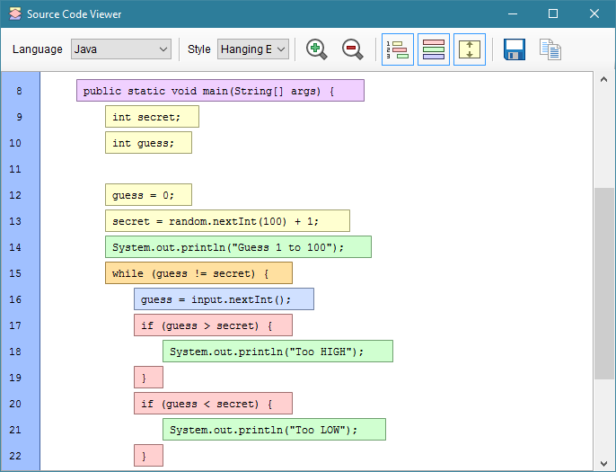
หน้าต่างดู Source Code ภาษาต่างๆ เช่น C#, C++, Java, Python,..

Slide 6
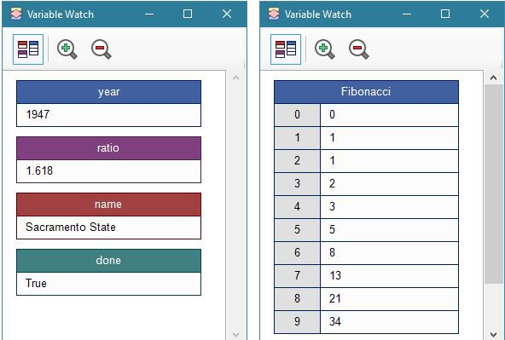
หน้าต่างดูค่าตัวแปร

Slide 7
Flowgorithm
Layout
Control
Zoom In/Out
Source Code View
Variable Watch
ส่วนประกอบของโปรแกรม

Slide 8
การเพิ่มสัญลักษณ์การทำงานของ Flowchart
คลิกที่เส้นลูกศรชี้ทิศทางการทำงาน
Input -การรับข้อมูลจากคีย์บอร์ด
Output – การแสดงผลลัพท์ทางหน้าจอ เมื่อกดรันโปรแกรม
Declare – การประกาศชื่อ และประเภทของตัวแปร ก่อนการเรียกใช้งานตัวแปร
Assign – การกําหนดค่าให้กับตัวแปร
If – การพิจารณาเงื่อนไข
Call – การเรียกฟังก์ชัน
While –การกําหนดเงื่อนไขในการทําซ้ำแบบเช็คก่อนทําซ้ำ
For – การกําหนดเงื่อนไขในการทําซ้ำแบบกําหนดจํานวนครั้งของการทําซ้ำ
Do – การกําหนดเงื่อนไขในการทําซ้ำแบบทําก่อนเช็ค

Slide 9
Declare : ประกาศตัวแปรและอาร์เรย์
ชื่อตัวแปร
ประกาศตัวแปรเป็น อาร์เรย์
กำหนดชนิดข้อมูล

Slide 10
Assign : กำหนดค่า ให้กับตัวแปร
ชื่อตัวแปร
ค่าของตัวแปร

Slide 11
Input : รับค่าจากคีย์บอร์ดเก็บไว้ในตัวแปร
ชื่อตัวแปร

Slide 12
Output : แสดงค่าจากตัวแปรไปยังหน้าจอ
ชื่อตัวแปร

Slide 13
IF : ตรวจสอบเงื่อนไขและทำงานตามผลลัพธ์
Condition
(เงื่อนไข)
Condition
(เงื่อนไข)

Slide 14
While : การทำซ้ำเมื่อเงื่อนไขเป็นจริง
Condition
(เงื่อนไข)
Condition
(เงื่อนไขการทำซ้ำ)

Slide 15
For : การทำซ้ำตามขอบเขตที่กำหนด
Condition
(เงื่อนไข)
ชื่อตัวแปร
ค่าสิ้นสุด
ค่าเริ่มต้น
ค่าที่เพิ่ม/ลด
การเพิ่ม/ลดค่า

Slide 16
Do : การทำซ้ำอย่างน้อย 1 รอบ เมื่อเงื่อนไขเป็นจริง
Condition
(เงื่อนไข)
Condition
(เงื่อนไขการทำซ้ำ)

Slide 17
การ Run Flowchart
Run
Run Step
Run Speed

Slide 18
Console : หน้าต่าง output
Input from Keyboard
Output

Slide 19
Variable Watch : ค่าของตัวแปร
ชื่อตัวแปร
ค่าของตัวแปร

Slide 20
ชนิดข้อมูล Data Type
Integer Data Type จำนวนเต็ม
Real Data Type จำนวนจริง
String Data Type ข้อความ
Boolean Data Type ตรรกะ

Slide 21
ฟังก์ชันพื้นฐาน (Intrinsic Functions)
Abs(n) Absolute Value
Sqrt(n) Square Root
Len(s) Length of a string
Char(s, i) Returns a character from the string s at index i
ToString(n)Convert a number to a string
Random(n)A random number between 0 and (n - 1)
Size(a) The size (number of elements) in an array

Slide 22
ตัวอย่าง โปรแกรมคำนวณหา พื้นที่ สี่เหลี่ยมผืนผ้า

Slide 23
If : ตัดเกรด

Slide 24
Loop : หาผลรวมของเลข 1-10

Slide 25
Flowgorithm

